Slide 1



PEILab Group Meeting
Leader: Zicong Hong
Team Member: Jian Lin, Haodong Wang, Qianli Liu, Kaibin Guo, Junjie Liu

Slide 2
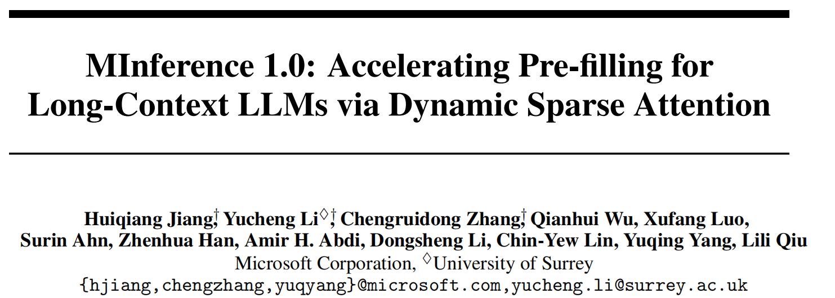
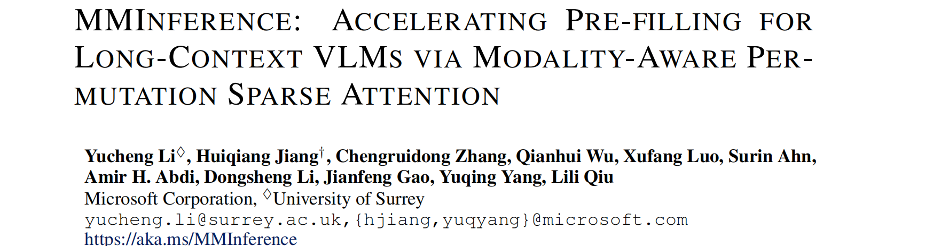
MInference & MMINFERENCE
NeurIPS'24 (Spotlight)
ICML’25

Slide 3
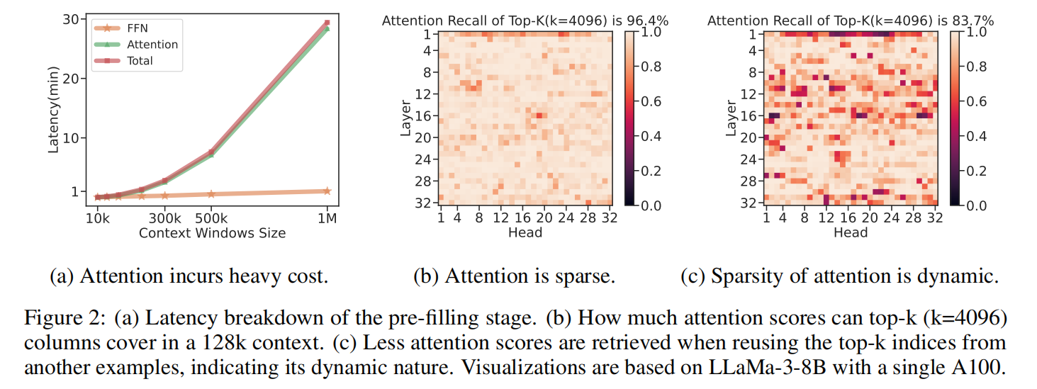
MInference

Slide 4
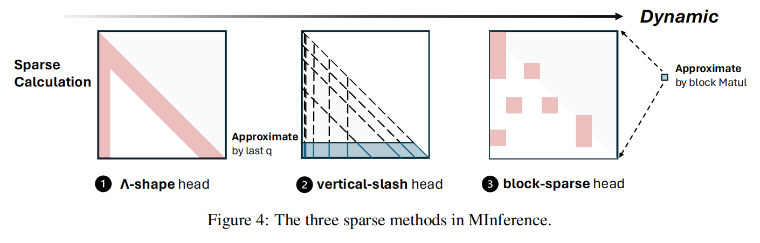
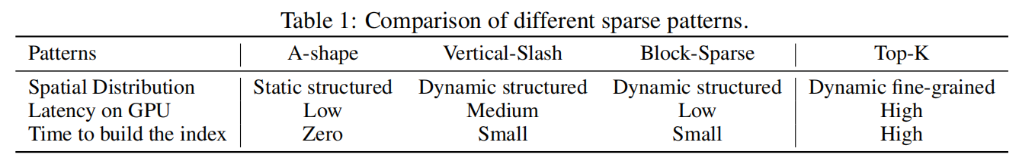
MInference

Slide 5
MInference
1) Offline attention pattern identification for each head; 2)
Dynamic build of sparse indices w.r.t. the pattern; 3) Sparse attention calculation with optimized GPU kernels.
1. Offline attention pattern identification for each head
目标：为每个注意力头（Attention Head）选出最优的稀疏模式（A-shape, Vertical-Slash, Block-Sparse）。
实现：
离线用参考输入样本对每个头执行Kernel-Aware Sparse Pattern Search；
评估不同稀疏模式下的**Attention Recall（召回率）**和GPU执行效率（FLOPs）；
确定每个注意力头的最优模式及其参数（例如：Vertical-Slash 中使用的线条数）。
2. Dynamic build of sparse indices w.r.t. the pattern
目标：针对每个输入动态构造稀疏注意力索引，适应上下文变化。
实现：
Vertical-Slash：仅用最近一部分 query（如 Q[-64:]）与所有 key 做乘法，找出最重要的竖线和斜线位置；
Block-Sparse：对 Q 和 K 做 Block Mean Pooling，再计算注意力得分，选出最重要的块；
将选中的行列索引转换成稀疏格式（Sparse Format）供下一步使用。
3. Sparse attention calculation with optimized GPU kernels
目标：利用优化的GPU内核高效执行稀疏注意力计算。
实现：
为每种稀疏模式（A-shape、Vertical-Slash、Block-Sparse）开发定制的稀疏Attention内核；
使用 Triton、FlashAttention、和 PIT Compiler 构建高效的稀疏矩阵乘法；
这些内核在保持精度的前提下，显著减少FLOPs和延迟。

Slide 6
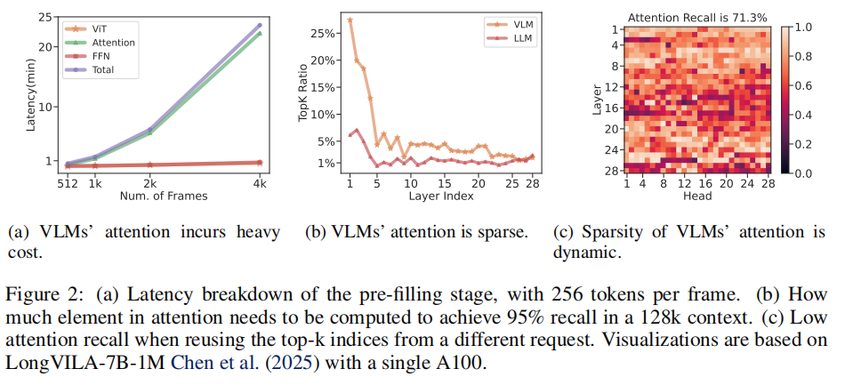
MMINFERENCE
However, VLMs exhibit lower
sparsity than text-only LLMs, where only 1.79% of weights achieve a 95% recall rate. Notably, the
bottom layers in VLMs (e.g., the first four layers in LongVila) show reduced sparsity. Yet, due to
variability across attention heads, 52.3% of heads in VLMs require less than 2% of attention to be
recalled. This highlights substantial computational redundancy in VLMs, especially in long-context
scenarios

Slide 7
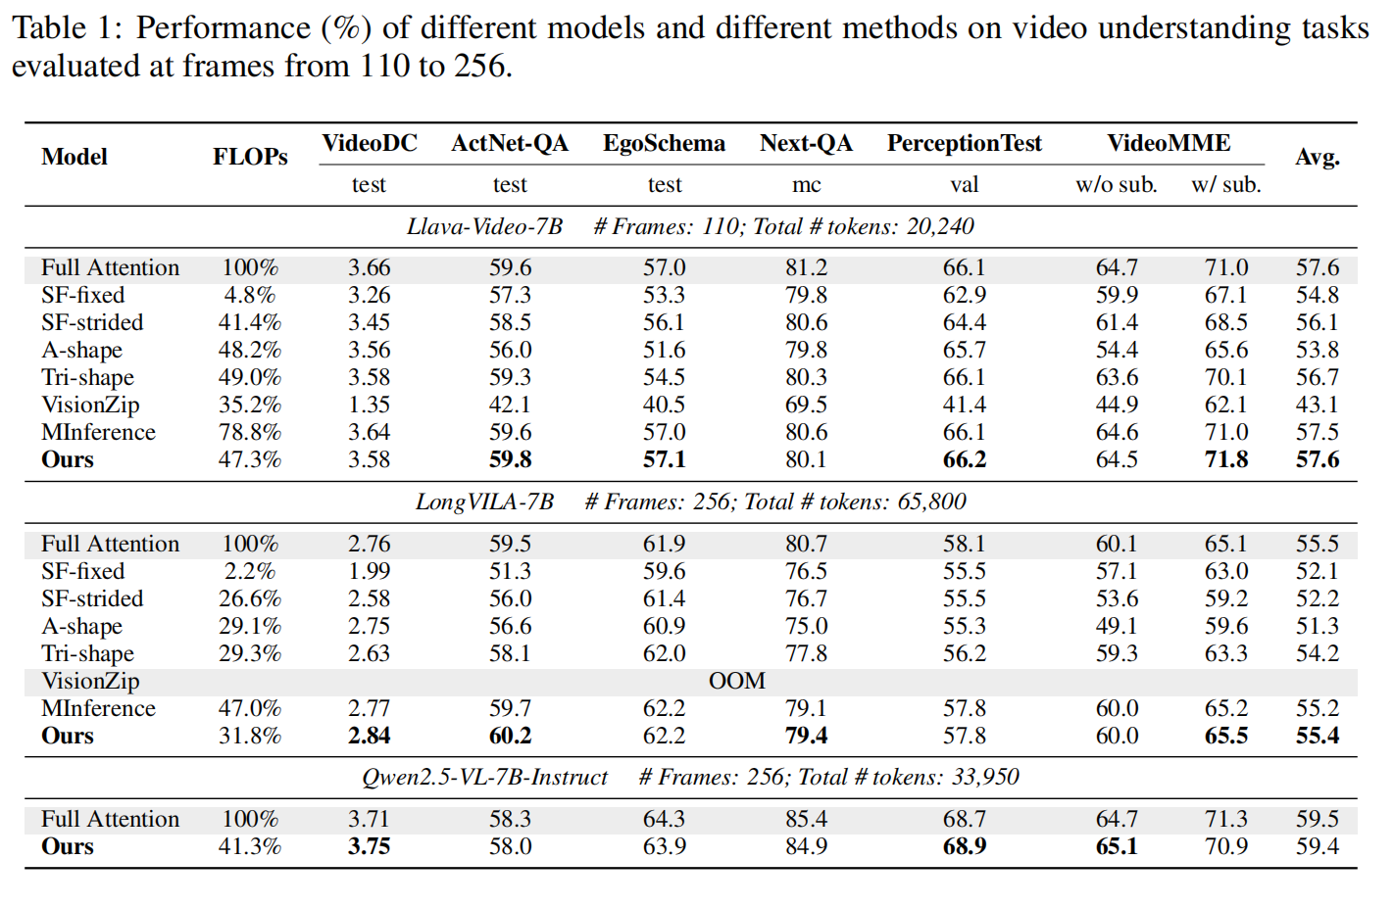
MMINFERENCE

Slide 8
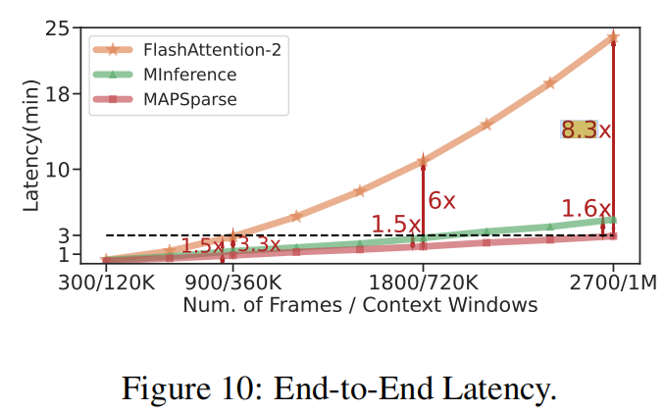
MMINFERENCE

Slide 9
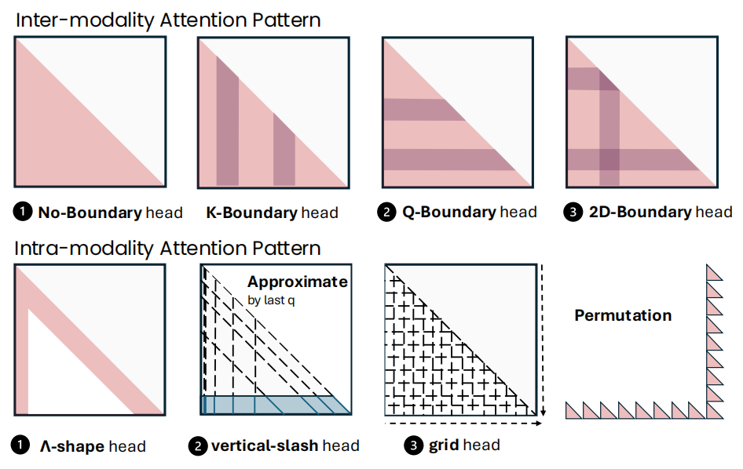
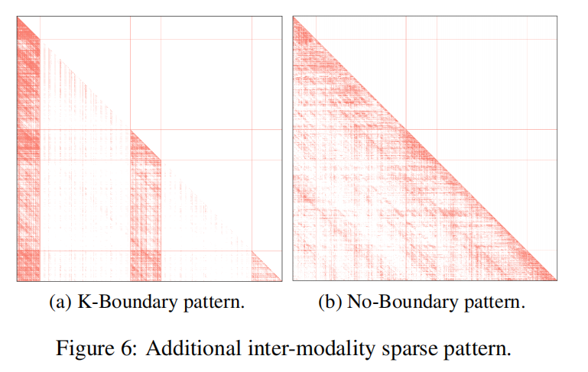
MMINFERENCE

Slide 10
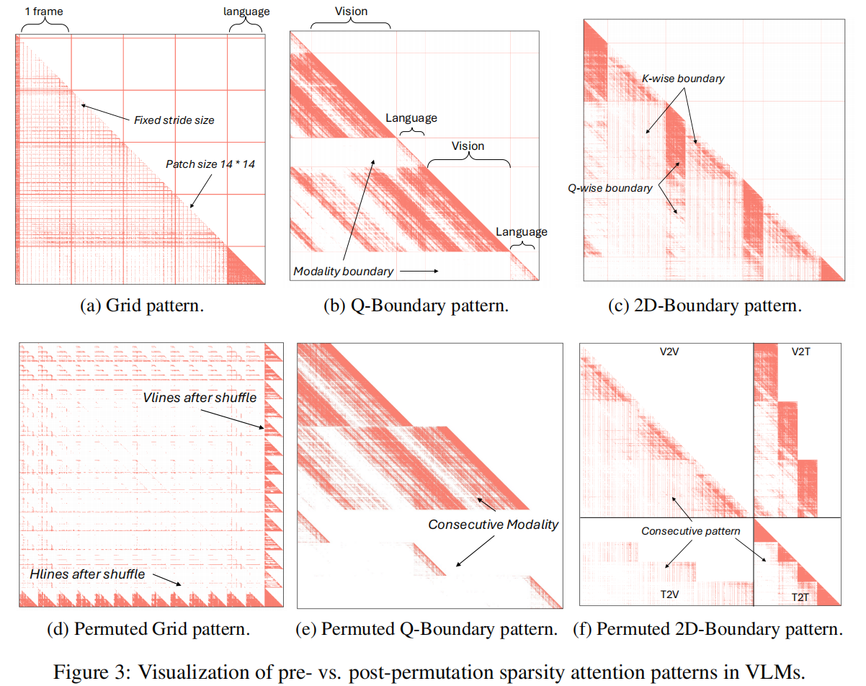
MMINFERENCE

Slide 11
MMINFERENCE

